Slide 1
産業医学総論
高尾メソッド公式Twitter
岡山大学大学院 疫学・衛生学分野
高尾 総司
s-takao@md.okayama-u.ac.jp

Slide 2
これは教えられません
精神科
産業医
がんの
産業医
腰痛
産業医
接触性皮膚炎
産業医
じん肺
産業医
精神科
腫瘍
内科
腫瘍
外科
整形
外科
皮膚科
呼吸器科

Slide 3
こっちを教えます
精神科
腫瘍
内科
腫瘍
外科
整形
外科
皮膚科
呼吸器科
産業医

Slide 4
本研修会の内容的特徴
・労務管理の面から診療科を問わない内容
そして、現場で求められる基礎知識を習得
→健診、過重労働、メンタルの共通基盤
（法律や判例は紹介するが、条文は少なめ）
・産業医学も社会医学の一つであり、
広い視点から、また、エビデンスを重視

Slide 5
受講上のお願い・注意
・遅刻や離席等は、記録し「ルール」で対処します。
（離席は一時退出票に記入）
就業規則該当箇所（戒告、譴責事由）
・正当な理由なくしばしば遅刻・早退、離席、等したとき
・自己の職責を怠る等勤務上の怠慢の行為があったとき
・正当な理由なく業務を阻害するような行為があったとき
→私傷病はこれらを免責する正当な事由になるわけではない（病気欠勤、病気休職事由）

Slide 6
自己紹介
・岡山大学H8卒、衛生学
・岡山県労働局労働衛生指導医
・労働衛生コンサルタント（保健衛生）、作業環境測定士（第2種）、衛生工学衛生管理者
・日本産業衛生学会指導医
・嘱託産業医のべ20社、健保顧問、等
・研究は「健康格差」「ソーシャル・キャピタル」 （職場を中心に）

Slide 7
総論概要
(1)産業医活動のイメージ、時代による変化
(2)臨床医学と産業医学の違い
(3)主治医と産業医（契約関係の整理）
(4)一次予防、二次予防のエビデンス
(5) 日本の雇用システム
(6)健康管理の標準化
(7)二つの健康管理（医療的vs業務的）

Slide 8
(1)産業医活動のイメージ
・昭和の時代
健診と保健指導が中心、企業内診療所も。
有害業務管理
・平成になってから
診療所は閉鎖の傾向
過重労働、メンタル対応・対策が浮上
安全配慮義務など労務管理的な側面も

Slide 9
(2)臨床医学と産業医学
産業医学 | 臨床医学
予防中心？集団対象？ 診療するかしないか | 「個人」の診断と治療
関係者多数（利害が複雑） ノーワーク・ノーペイ | 医師－患者（家族） 患者の不利益回避
ゴールは仕事ができること （健康を損なうことなく） | ゴールは疾病の治癒 （寛解でも）
法律や制度に規定される | プロフェッショナル フリーダム？

Slide 10
(3)主治医と産業医（契約関係の整理）
・産業医として、主治医のような役割をしてしまうことの「複雑さ」の理解
・患者の積極的探索のようなイメージで産業医をとらえることは勧められない
・一人二役のリスクもある（ないとはいえない）

Slide 11
北興化工機事件、2004年
◆従業員が会議中に脳出血、重度後遺障害。業務との因果関係を主張し、会社と産業医を訴えた。
→
①産業医の主治医としての責任：（医療過誤）
②産業医の会社産業医としての契約責任：
従業員との間には直接の契約関係は無いとして、その責任は否定された。
従業員の健康管理と訴訟対策ハンドブック．法研，2005

Slide 12
契約関係の整理（臨床場面）
患者による情報交換にかかる同意
主治医
専門医
暗黙の医療契約
暗黙の医療契約
患者

Slide 13
契約関係の整理（職場）
主治医
産業医
暗黙の医療契約
嘱託契約
社員
会社
雇用契約

Slide 14
(4)一次予防、二次予防のエビデンス
【予防医学の概念】
・一次予防（Primary Prevention)
発生そのものの予防
・二次予防
早期発見早期治療
・三次予防
早期復帰、リハビリ

Slide 15
二次予防（健診）の限界
◆健康診断で死亡率が下げられるという科学的根拠もない．
◆現在の日本の安衛則に定められた項目と似たような複数項目の検査組み合わせによるスクリーニングのRCTの結果．
1) The South-East London Screening Study Group. A controlled trial of multiphasic screening in middle-age: results of the South-East London Screening Study. Int J Epidemiol 1977;6:357-363.
2) Dales LG, Friedman GD, Ramcharan S, et. al. Mulitiphasic checkup evaluation study: 3. Outpatient clinic utilization and hospitalization and mortality experience after seven years. Prev Med 1973;2:221-235.

Slide 16
一次予防（健康教育）の限界
システマティックレビューにおいて
・減塩指導：短期では血圧低下，長期では血圧低下もわずか．死亡率は下がらない
・コレステロール摂取を減らす食事指導：心血管疾患の「発症」をわずかに抑制，「死亡」の低下は，ごく一部の患者層のみ．
→リスクの低い一般集団には，税制や法規制の方が有効かもしれない．
*近藤克則，健康格差社会，医学書院，2005．

Slide 17
(5)日本の雇用システム
・職務無限定性 業務・勤務地・労働時間が無限定
・終身雇用 生活給を政府ではなく、企業が保障
・職能資格制度 頻繁な異動により、直近の職に比較して、明らかに成果が劣る状況であっても、賃金維持を正当化するためのロジック。
→仕事の成果と賃金の対照が曖昧でも許容できる仕組みになっている。

Slide 18
雇用システムの比較
欧米 | 日本
特定の業務を 遂行するために雇用 職務給 あくまでも取引関係 労務供給者と受給者 | 業務特定無し 勤務地特定無し 労働時間特定無し* （*36協定下にて） 職能給（能力主義） 社員、入社
濱口桂一郎，日本の雇用と労働法，2011

Slide 19
昇給事由の比較
ジョブ型 | メンバーシップ型
成果 ブルーカラー昇給無し 職務と技能水準で決定 | 職務を遂行する能力 職務への意欲、努力 →主観的 結局、企業への忠誠心
濱口桂一郎，日本の雇用と労働法，2011

Slide 20
解雇事由の比較
ジョブ型 | メンバーシップ型
業務の消失・不足；OK 遂行能力の欠如；OK 残業・転勤等の拒否 契約上あり得ない | 業務の消失→過去に転勤、配転で回避してきた 遂行能力→評価してないので、理由として不適 勤務態度；比較的許容 （メンバーとしてふさわしくない）→懲戒
濱口桂一郎，日本の雇用と労働法，2011

Slide 21
法制度と裁判実務のギャップ
法制度 | 裁判実務
欧米を参考に ジョブ型的に 作られている 労働契約 | 日本の現状を追認する、メンバーシップ型に一定程度、合わせた判断 法的には解雇自由 実務では解雇不自由

Slide 22
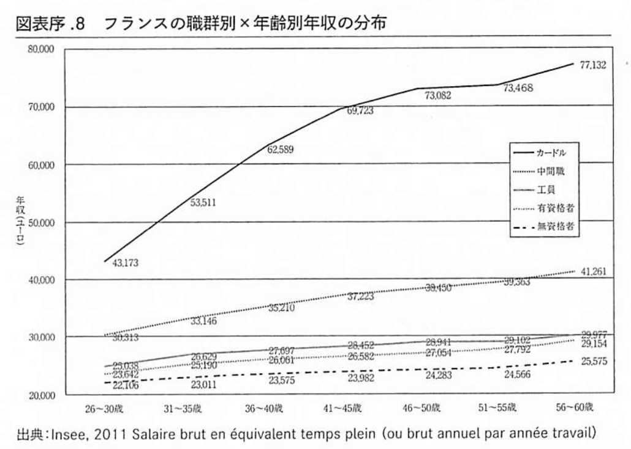
仏）平社員は勤続30年でもせいぜい20%アップ
最上級エリート（多くはグランゼコール出身）
一般的な大卒者
カードル層：1950年代ごろは就業人口の2-3%、2005年には15%にもなり、大衆化が進んでいる
海老原嗣生ほか、人事の成り立ち「誰もが階段を上がれる社会」の希望と葛藤、白桃書房、2018
Notes:
グランゼコール 約223校、定員数十から200、総定員でも1500名ほど。（同世代の2-3%が進学可能）
（もちろん、）カルロス・ゴーン氏も出身者。

Slide 23
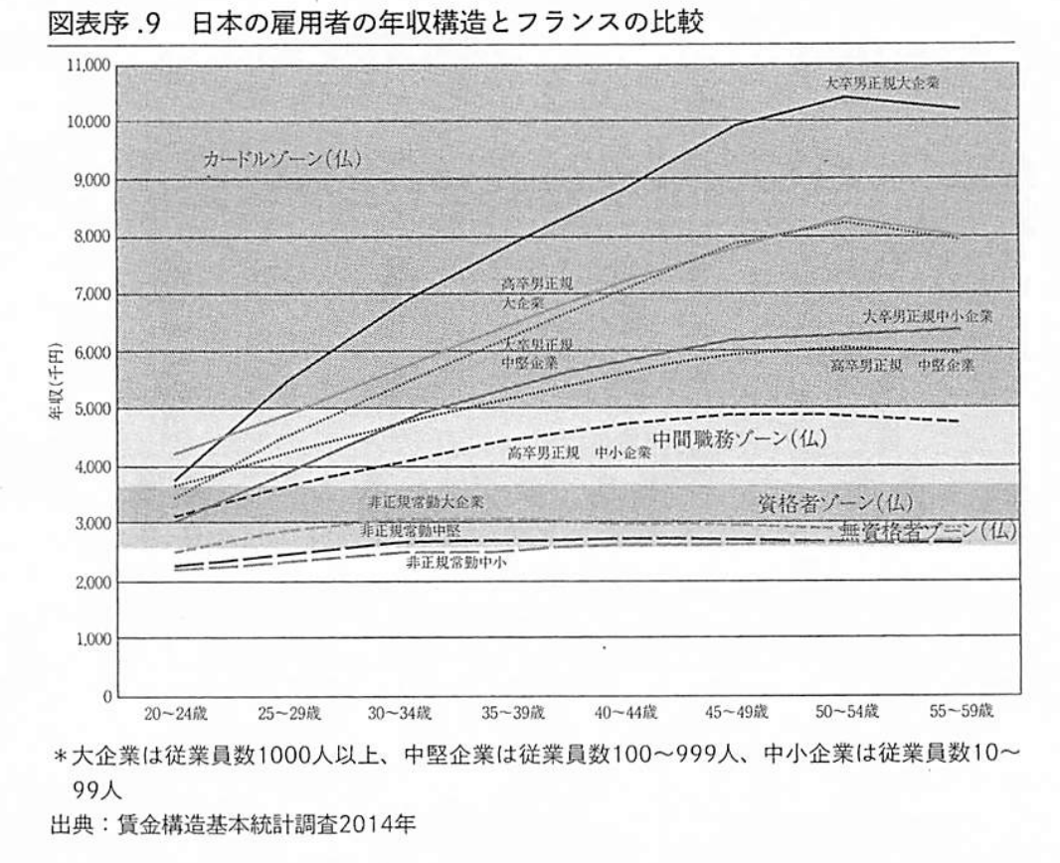
日本）初任給の2倍以上に
海老原嗣生ほか、人事の成り立ち「誰もが階段を上がれる社会」の希望と葛藤、白桃書房、2018

Slide 24
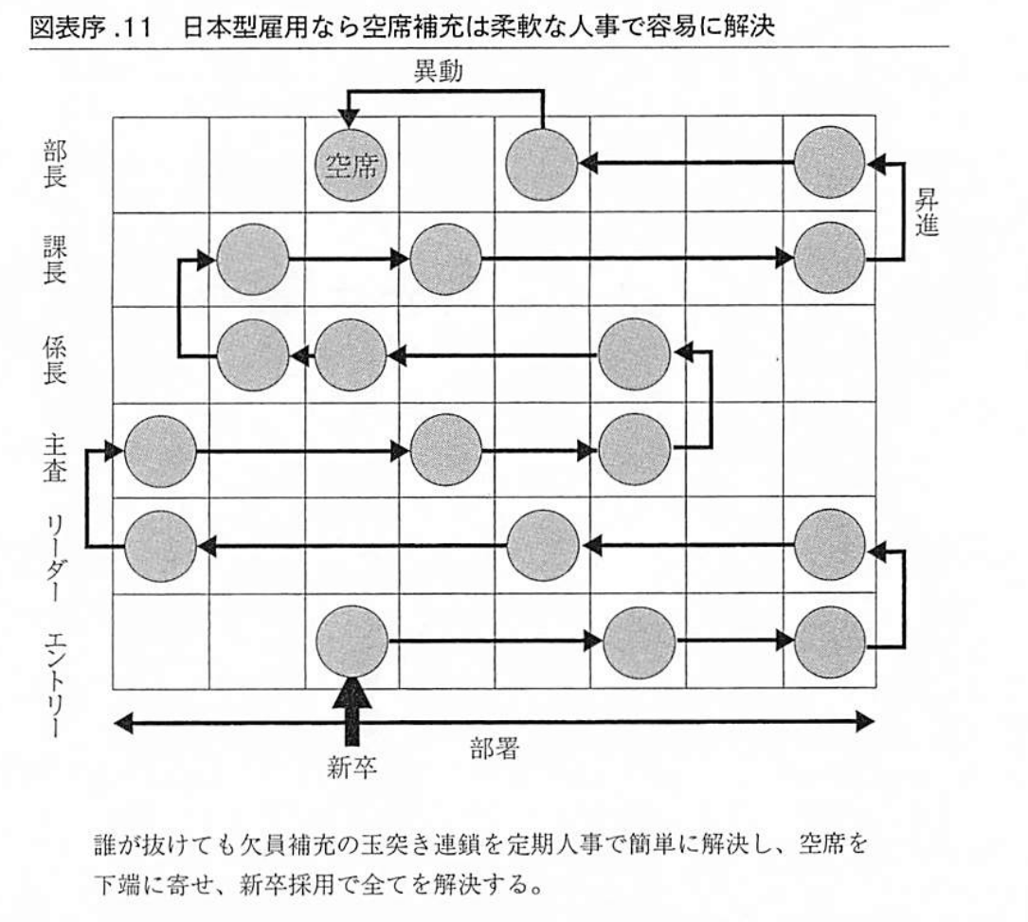
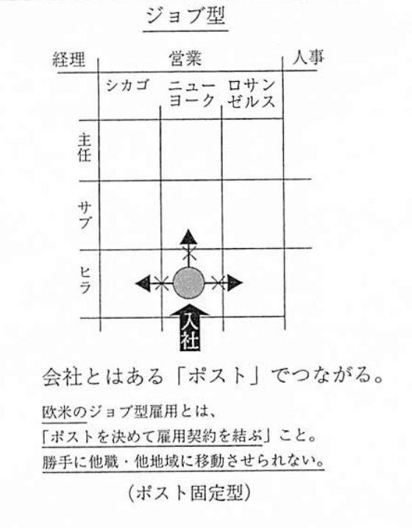
職務無限定性の長所
海老原嗣生ほか、人事の成り立ち「誰もが階段を上がれる社会」の希望と葛藤、白桃書房、2018

Slide 25
(6)健康管理の標準化
・産業医が複数いると、判断基準がバラバラ。
・社員に「優しい」対応という表現
A社員には「優しい」対応←貢献度高？
B社員には「優しくない」対応？←貢献度低？
・標準化＝ルール（就業規則や規程）
A社員にもB社員にも同じ対応

Slide 26
(7)二つの健康管理 産業医学（産業保健）＝？
◆｛産業（ビジネス）＋医学（保健）｝／２
であることを期待されているが。。。
◆実際には
産業（ビジネス） と 医学（保健）
は、ほとんど融合していない。
→ビジネスの場に医療を持ち込んだだけ。

Slide 27
二つの健康管理（簡単に）
“業務的”健康管理 | “医療的”健康管理
就業に支障の無い労働力の確保 “全体最適化” | 個人の健康増進 ・疾病予防 “部分最適化”；周囲の負担は当然
担い手：人事労務担当者 （産業医は助言） | 担い手：医療の専門家 （上司・人事担当者には「難しい」）
事業者は、やらなくてはならない （労働安全衛生法、他） | やらないより、やった方がよいかも （やってもよい、やらなくてもよい）
命令に基づく 社員も、やらなくてはならない | 支援（個人の希望に基づく） 所詮は「福利厚生」を越えない
（健康管理は社員自身にやらせなさい，p.10）

Slide 28
本人の意志をどこまで尊重するか
“業務的”健康管理 | “医療的”健康管理
労働契約を満たしている限りにおいて尊重する 本人の意に沿わずとも 組織にとって必要なことはやらせる | 最大限尊重する 本人の意に沿わない ことは決して実施しない

Slide 29
優先順位
“業務的”健康管理 | “医療的”健康管理
業績への 貢献度の高い社員に より良い待遇 | 人を社会的地位や 貢献度では差別しない → 「トリアージ」 重症者により多くの手当

Slide 30
労働者の健診受診義務 健診結果は事業者が労働者の同意無く確認
事業者が健康情報を把握した上で、医師の意見に従って、労働者に対し、あなたの健康管理のために、
「（時間外）労働時間を短縮します」
「（軽）作業に転換します」
「療養のため、休暇、休職等により、一定期間勤務させませんよ」
安西愈．親代わりの健康管理求める安衛法．月刊総務，2012年8月，p32．

Slide 31
自己選択を認めない構造→
親が子供の保護者として、疾病の予防や療養にあたらせるのと同じことを強行法規として事業者の義務とするものである。
安西愈．親代わりの健康管理求める安衛法．月刊総務，2012年8月，p32．

Slide 32
1歳6ヶ月健診
親が、子供から頼まれなくても、「受診」させ、結果は医師から聴いて、必要な治療や生活上の注意を、全部親がやってあげる。

Slide 33
安衛法にもとづく定期健診
受け身が習慣化、「受けろ」と会社（保健師等）が言うので、受ける。
結果は、自分で見ることもなく、引き出しに。問題あれば、保健師が言ってきてくれるという甘え。
精検等受診しない。ナントカ精検等受診させても、生活習慣は変えない。
医療はサービス、自分の不利益になることを医療者（→会社）がするはずがないという期待。

Slide 34
受け身健診に慣れきると。。。
すべて会社任せにするくせに
結果が悪ければ、

Slide 35
法律、政令、省令
法律（国会）、政令（内閣）、省令（各大臣）
法令といった場合には、これらを含む。
通達・ガイドラインには「法的拘束力はない」
労働安全衛生法（安衛法）
労働安全衛生規則（安衛則）

Slide 36
委任命令
第十三条（産業医等）
事業者は、政令で定める規模の事業場ごとに、厚生労働省令で定めるところにより、医師のうちから産業医を選任し、その者に労働者の健康管理その他の厚生労働省令で定める事項（以下「労働者の健康管理等」という。）を行わせなければならない。
施行令第5条、安衛則第13条

Slide 37
施行令 該当箇所
（産業医を選任すべき事業場）
第五条 法第十三条第一項の政令で定める規模の事業場は、常時五十人以上の労働者を使用する事業場とする。

Slide 38
安衛則 該当箇所
(産業医の選任)
第十三条 法第十三条第一項の規定による産業医の選任は、次に定めるところにより行わなければならない。
一 産業医を選任すべき事由が発生した日から十四日以内に選任すること。
二 次に掲げる者（イ及びロにあつては、事業場の運営について利害関係を有しない者を除く。）以外の者のうちから選任すること。
イ 事業者が法人の場合にあつては当該法人の代表者
ロ 事業者が法人でない場合にあつては事業を営む個人
ハ 事業場においてその事業の実施を統括管理する者
三 常時千人以上の労働者を使用する事業場又は次に掲げる業務に常時五百人以上の労働者を従事させる事業場にあつては、その事業場に専属の者を選任すること。（イ～カ；省略）
四 常時三千人をこえる労働者を使用する事業場にあつては、二人以上の産業医を選任すること。

